Slide 1

Náučný materiál o serveroch, ich typoch a funkciách
Servery
Vypracoval Jaroslav Petruň

Slide 2

Obsah
1. Úvod do serverov - Čo je to server?
2. Z čoho je server zložený?
3. Typy serverov a ich použitie
4. Virtualizácia serverov - Výhody/Nevýhody
5. Zabezpečenie serverov

Slide 3
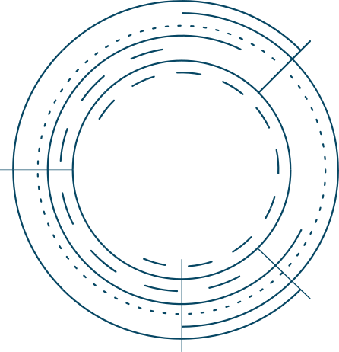
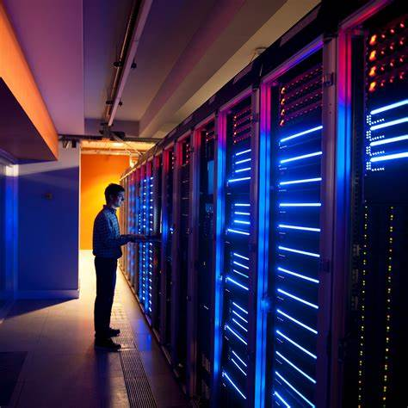
1. Úvod do serverov
Čo je to server?
Server je počítačový program alebo zariadenie, ktoré poskytuje určité služby, funkcie alebo zdroje iným programom alebo zariadeniam, ktoré nazývame klienti. V podstate ide počítačový systém navrhnutý na zabezpečenie zdieľania zdrojov, ako sú údaje, súbory, aplikácie, alebo služby, medzi rôznymi používateľmi alebo zariadeniami v sieti.

Slide 4
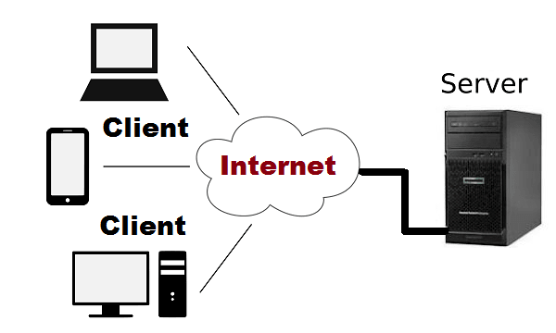
1. Úvod do serverov
Čo je to server?
Prevádzkujú sa v architektúre klient-server, kde klienti požadujú služby a servery tieto požiadavky uspokoja.

Slide 5
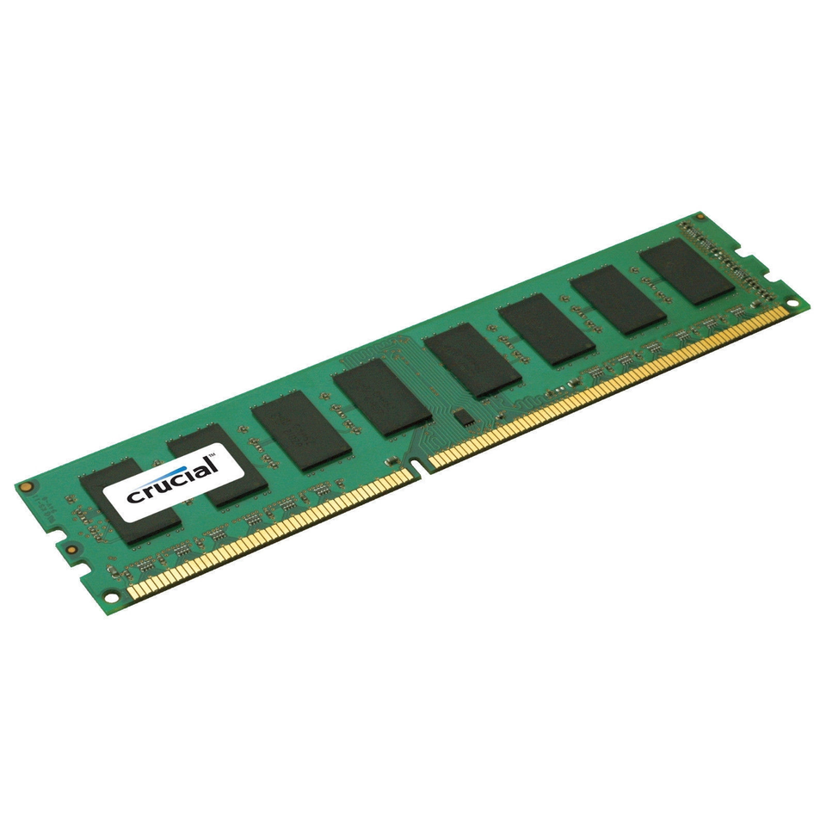
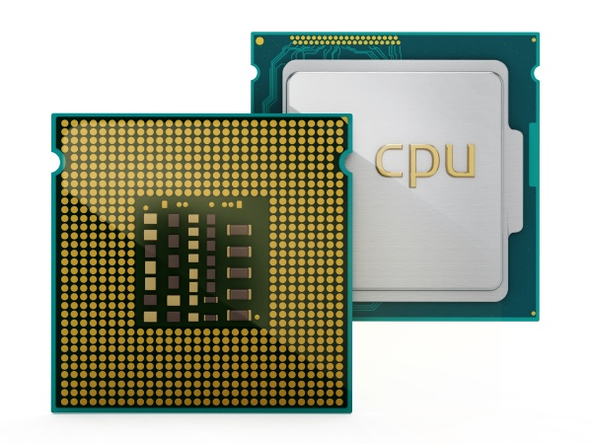
2. Z čoho je server zložený?
Hardvér
Serverový hardvér je fyzická časť servera, ktorá zabezpečuje jeho funkčnosť a výkon. Tu sú niektoré z hlavných komponentov serverového hardvéru:
Procesor (CPU): je to “mozog” servera. Zodpovedá za vykonávanie výpočtových operácií. Serverové procesory sú často navrhnuté tak, aby boli schopné spracovať veľké množstvo úloh súčasne a zvládli vysoké zaťaženie.
Pamäť (RAM): Pamäť servera/operačná pamäť slúži na dočasné ukladanie dát a spustených procesov. Vyššia kapacita pamäte umožňuje serveru spracovávať viac úloh súčasne a zlepšuje jeho výkonnosť.

Slide 6
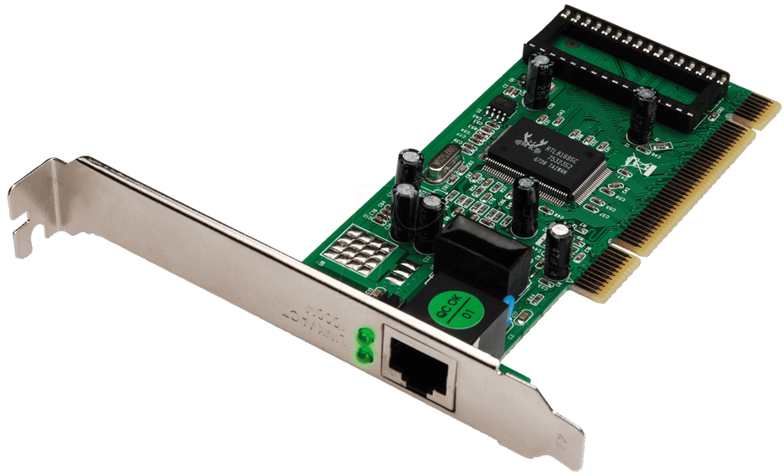
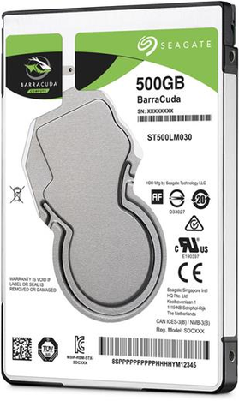
2. Z čoho je server zložený?
Hardvér
Serverový hardvér je fyzická časť servera, ktorá zabezpečuje jeho funkčnosť a výkon. Tu sú niektoré z hlavných komponentov serverového hardvéru:
Sieťové rozhrania (NICs): Sieťové karty umožňujú serverom pripojiť sa k sieťam a komunikovať s ďalšími zariadeniami. Serverové NICs často podporujú vysokorýchlostné Ethernetové pripojenia a môžu zahŕňať funkcie ako sú TCP offload engines (TOE) pre zrýchlenie siete.
Úložisko: Servery používajú rôzne druhy úložných zariadení, ako napríklad pevné disky(HDD), pevné stavové disky (SSD) a čoraz viac aj NVMe SSD pre vysokorýchlostné úložisko. Konfigurácie úložiska môžu obsahovať pole RAID pre zabezpečenie a ochranu údajov.

